Slide 1


Tuần 5 – Chủ đề 2 :
BÀI CA HÒA BÌNH
HÁT
TIẾNG CHUÔNG VÀ NGỌN CỜ
Nhạc và lời Phạm Tuyên

Slide 2
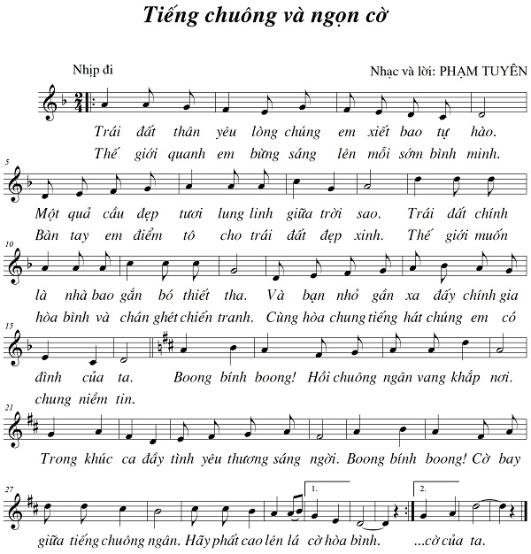

Bài hát có 2 lời hát, mỗi lời hát gồm 2 đoạn :
Lời 1 : Đoạn A : Trái đất thân yêu….gia đình của ta.
Đoạn B : Boong bính boong….. Lá cờ hòa bình
Lời 2 : Đoạn A : Thế giới quanh em….. Có chung niềm tin
Đoạn B : Boong bính boong….. Lá cờ của ta.

Slide 3

Nghe hát mẫu và tập bài hát
Nhấp chuột vào đây

Slide 4

Tập hát Karaoke có lời
Nhấp chuột vào đây

Slide 5
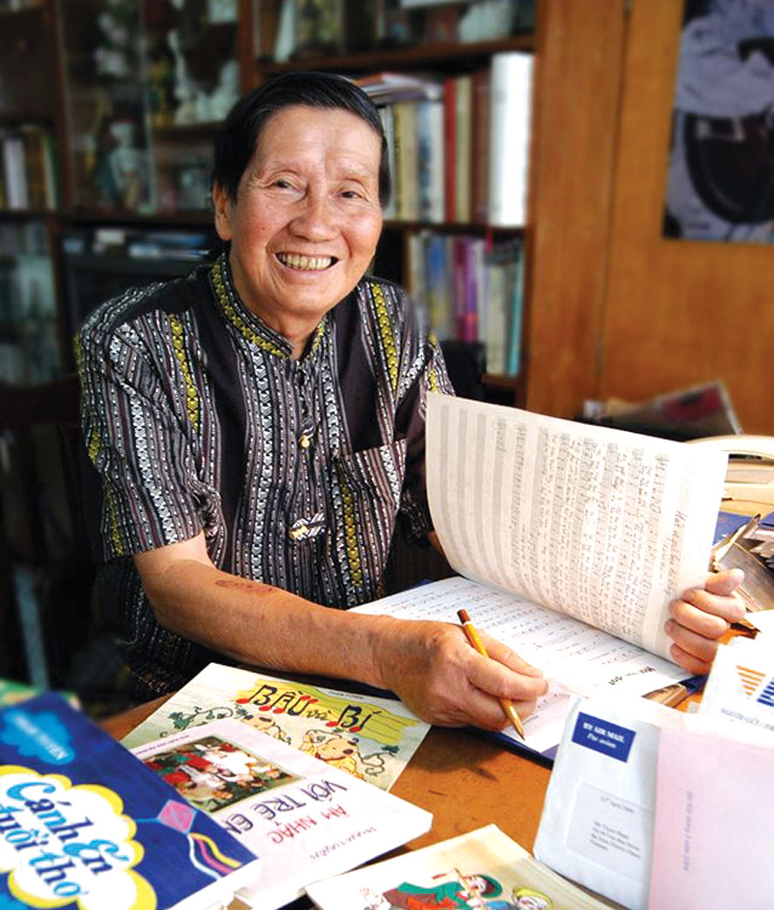
Nhạc sĩ Phạm Tuyên
Nhạc sĩ Phạm Tuyên sinh năm 1930, quê ở tỉnh Hải Dương.
Ông có sáng tác nhiều cho lớp trẻ. Nhiều bài hát thiếu nhi đã trở thành bài truyền thống qua nhiều thế hệ như: Tiến lên đoàn viên, Chiếc đèn ông sao, Hành khúc Đội thiếu niên Tiền phong Hồ Chí Minh, Hát dưới cờ Hà Nội, Gặp nhau giữa trời thu Hà Nội, Đêm pháo hoa, Cô và mẹ,...
Ông đã sáng tác nhiều bài hát được nhiều người biết như Bài ca người thợ rừng, Bài ca người thợ mỏ, hợp xướng Miền Nam anh dũng và bất khuất, Bám biển quê hương, Yêu biết mấy những con đường, Chiếc gậy Trường Sơn, Gảy đàn lên hỡi người bạn Mỹ, Từ làng Sen, Đêm trên Cha Lo, Từ một ngã tư đường phố.
Ông còn viết nhiều bài cho tạp chí, Đài phát thanh và truyền hình giới thiệu về thẩm mỹ âm nhạc, về tác giả và tác phẩm, là người đề xướng và chỉ đạo nhiều cuộc thi mang tính chất toàn quốc như Tiếng hát hoa phượng đỏ, Liên hoan Văn nghệ truyền hình toàn quốc, nhiều năm là Chủ tịch Hội đồng giám khảo của nhiều Hội diễn toàn quốc về văn hoá - văn nghệ của Bộ Văn hóa Thông tin và nhiều ngành khác trong nước.
Ông là Ủy viên Thường vụ Ban Chấp hành Hội nhạc sĩ Việt Nam từ năm 1963 đến năm 1983.
Năm 2012, ông được Nhà nước Việt Nam trao tặng Giải thưởng Hồ Chí Minh đợt IV về Văn học Nghệ thuật.

Slide 6
Các tác phẩm của nhạc sĩ Phạm Tuyên
Gặp nhau giữa trời thu Hà Nội
Gửi nắng cho em
Hà Nội Điện Biên Phủ
Hành khúc Đội thiếu niên Tiền phong Hồ Chí Minh
Hát dưới cờ Hà Nội
Hợp xướng miền Nam anh dũng và bất khuất
Như có Bác trong ngày đại thắng (1975)
Rềnh rềnh ràng ràng (đồng dao)
Rước đèn dưới ánh trăng
Tay đẹp (đồng dao)
Thành phố mười mùa hoa (thơ Lệ Bình) (1985)
Trường chúng cháu là trường mầm non
Tu hú là chú bồ các (đồng dao)
Từ làng Sen
Từ một ngã tư đường phố
Yêu biết mấy những con đường
Tiếng chuông và ngọn cờ
36 sợi phố
Bà Còng đi chợ (đồng dao)
Bài ca người thợ mỏ
Bài ca người thợ rừng
Bám biển quê hương
Bầu và bí (đồng dao)
Cái bống bình (đồng dao)
Cái cò đi đón cơn mưa (đồng dao)
Chiếc đèn ông sao
Chiếc gậy Trường Sơn (1967)
Chiến đấu vì độc lập tự do (1979)
Chúng mình là người sống trên trái đất (1993)
Cô và mẹ
Con chim chích choè (đồng dao)
Con kênh ta đào
Đảng cho ta một mùa xuân
Đảng đã cho ta sáng mắt, sáng lòng
Đêm pháo hoa
Em vào thiếu sinh quân
Gảy đàn lên hỡi người bạn Mỹ
Gánh gánh gồng gồng (đồng dao)
Tiểu sử nhạc sĩ Phạm Tuyên
Nhấp chuột vào đây
Tác phẩm âm nhạc
Nhấp chuột vào đây

Slide 7
Các em HS ghi bài vào tập :
Tuần 5 – Chủ đề 2 :
BÀI CA HÒA BÌNH
Học hát : Tiếng chuông và ngọn cờ
Nhạc và lời Phạm Tuyên
Tiếng chuông và ngọn cờ được nhạc sĩ Phạm Tuyên sáng tác năm 1985 để hưởng ứng phong trào quốc tế thiếu nhi Ngọn cờ hòa bình. Bài hát gồm 2 đoạn nhạc, nói lên ước vọng của tuổi thơ mong muốn cuộc sống hòa bình, hữu nghị, đoàn kết giữa các dân tộc trên toàn thế giới.

